Slide 1
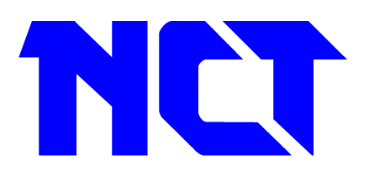
新ビジョン
Ｖ４５（仮）

Slide 2
もし、Ｖ４０がなかったら・・・
第３５期までの延長上にあったものは・・・
事業ポートフォリオは？
平均年収は？
社員数は？
売上は？
制度は？
組織は？
技術は？
顧客は？
目標：毎年３％成長
そして、１０年後も同じ課題・・・

Slide 3
Ｖ４０生まれ
平均年収アップ思想 （Ｖ４０賞与）
エンジニアキングダム （思想、オフィス、社風）
物心両面での成長 （社員の成長と優秀な中途採用）
事業拡張 （コンサルティング、受託開発）
事業会社直受（約７０％）
旧粗利率（２２％→３０％）
キャリアビジョン （エンジニア→コンサルタントやスペシャリストなど）
真のキャリア志向 （スペシャリスト制度）
真の組織（部門経営）
新規ビジネス
ＣＶＣ活動
新たな働き方
信用力（調査会社の評点）
ビジョン達成に向けた必死の努力
⇩
企業にとってのビジョンの重要性

Slide 4
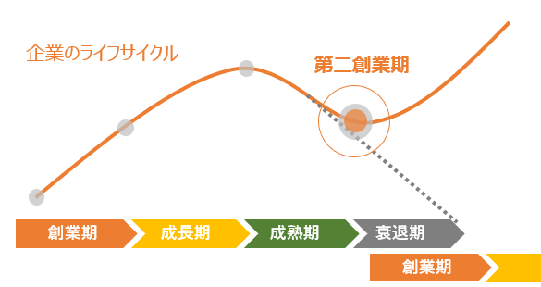
Ｖ４０とは
企業の寿命は３０年
ライフサイクルに従って衰退期に入っていた当社が、
生まれ変わるための５年間＝第二創業期
業界構造への挑戦
単価アップもコンサル化も受託開発も新ビジネスも全ては案件マッチングからの脱却
内向的（利己的）革命
社員の平均年収アップ←利益率アップ←事業構造改革
生き残るために必須
社会に必要とされ生き残るために必要な最低到達ライン

Slide 5
結果
社員全員の努力により明確な生まれ変わりを達成！！
明確な他社優位性をもち
意図をもって業界内でポジションを築き
社内完結でキャリアビジョンを描ける
急成長企業へと変貌
本来の目的地を目指せる会社になった
受注低下
人財不足
待遇横這い
衰退の悪循環

Slide 6
内向的→外交的、利己的→利他的
企業の究極の目的：「社会の役に立ち続けて永続する」に立ち返る時
本当にやりたかったこと
より多くの社会課題を解決し、日本を人類を進歩へと導く存在へ
壮大な課題、目の前の困り事、分け隔てなくＤＸで解決
ＤＸで社会に貢献→成果→評価→対価→投資→成長
本当に欲しかったもの
より多くの課題を解決できる（顧客を救える）「影響力」
社員の人生を物心両面から豊かにする「待遇と誇り」
挑戦への「資金と信用」

Slide 7
真に社会に貢献する企業しか生き残れない
◆中小企業の限界からの脱却
現サイズでは人材獲得、価格競争、資金調達の面で構造的に不利→スケール
安定×成長×待遇を維持し続けるには→スケール
◆労働集約モデルからの脱却
人出しからの脱却に成功→人×時間のビジネスからの脱却→スケール
ＡＩ・ＳａａＳへの投資、レバレッジが効く構造への転換
◆課題の根幹に挑むための規模獲得
地方創生・中小企業支援・脱炭素など課題に本気で挑むには→スケール
支援者としての責任＝自己成長→スケール

Slide 8
真に社員が幸せを追及できる企業しか生き残れない
◆ 経済
継続した待遇向上、福利厚生の充実
◆ 成長
ポストとキャリア選択肢の増加
人財投資と挑戦できる環境の拡充
◆ 仲間
優秀な同僚や先輩後輩との出会い→技術水準の向上
◆ 文化
安心と挑戦の両立、属人からの脱却、新規事業や変革
◆ 社会的評価
知名度や信用→誇れる企業へ

Slide 9
目指すべき
志を持っているのなら
売上１００億円を目指すべき
必用に応じた市場からの資金調達
１０年後の売上１０００億円

Slide 10
Ｖ４５（仮）
日本コムシンク株式会社が目指す次期経営ビジョン
期間：２０２５年１０月～２０３０年９月末
Ｒｏａｄ ｔｏ １００億円 略して
『 Ｒ１００ 』を宣言します
達成に向けた戦略は中期経営計画で

Slide 11
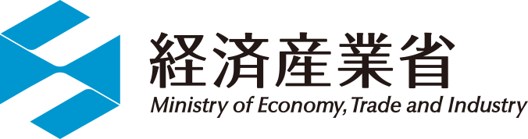


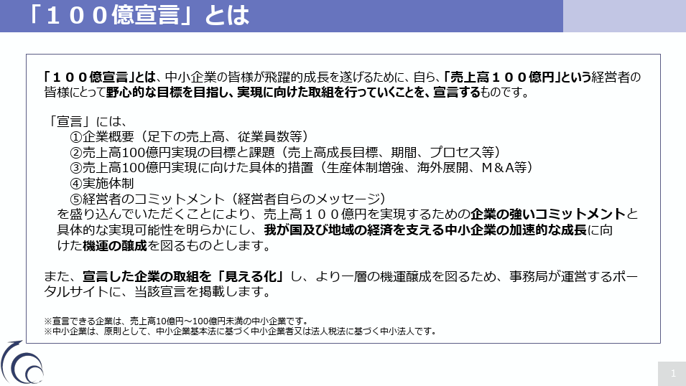
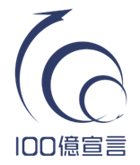
２０２５年５月８日

Slide 12
２０２５年５月８日
我が国は、この30年余の間、バブル崩壊に伴う混乱やデフレ、世界的な金融危機、度重なる自然災害、コロナ禍といった幾多の難局に直面してきましたが、日本の強みである「ものづくり/職人技」、「おもてなし／顧客第一主義」、「勤勉さ」に加え、その時代に合った創意工夫をしながら、これらの局面を乗り越えてきました。その結果、名目GDPは600兆円、設備投資は100兆円をそれぞれ超え、賃金も、33年ぶりの高い賃上げ率を実現しました。「成長と分配の好循環」は、着実に動き始めています。現在、我が国経済は、長きにわたったコストカット型経済から脱却し、デフレに後戻りせず、「賃上げと投資が牽引する成長型経済」に移行できるかどうか、まさに正念場です。そして、その鍵は日本の雇用の７割、付加価値の５割以上を占める中小企業・小規模事業者の皆様の役割、何より皆様が日頃から取り組まれている挑戦と創意工夫にあり、政府としてもこれを全力で応援します。
成長型を代表する企業としてこの政策を牽引したい

